Slide 1


Департамент социального развития
Ханты-Мансийского автономного округа – Югры
Бюджетное учреждение
Ханты-Мансийского автономного округа – Югры
«Сургутский районный комплексный центр социального обслуживания населения»
ПРОГРАММА «АЗБУКА ЗДОРОВЬЯ»
(формирование навыков здорового образа жизни у детей с ограниченными возможностями здоровья, детей-инвалидов)
Автор-составитель:
Судьина Лилия Кенжебаевна,
инструктор по адаптивной физической культуре
отделения социальной реабилитации и абилитации детей с
ограниченными возможностями (10 мест в том числе подготовка к сопровождаемому (самостоятельному) проживанию (9 мест), служба «Домашний микрореабилитационный центр» (1 место)) филиала в г.п. Белый Яр

Slide 2
Актуальность программы
Очень важно сегодня не только подготовить ребенка к самостоятельной жизни, воспитать его нравственно и физически, но и научить его быть здоровым, способствовать формированию у него осознанной потребности в здоровье, как залога будущего благополучия и успешности в жизни. Здоровый образ жизни детей с ограниченными возможностями здоровья обеспечивает полноценное развитие и реализацию возможностей каждого, способствует их социализации и является необходимым условием воспитания всесторонне развитой личности.

Slide 3
Практическая значимость
Правильная организация обучения способствует формированию представлений о здоровьесберегающих факторах и научит детей отличать здоровый образ жизни от нездорового, поможет в дальнейшем беречь свое здоровье и здоровье окружающих, сформирует понятие о вредных привычках
Направленность программы
Социально-педагогическая.
Программа направлена на формирование навыков здорового образа жизни с учетом нозологических особенностей, нормализацию психоэмоционального состояния детей с ограниченными возможностями здоровья (далее – детей с ОВЗ), детей-инвалидов

Slide 4
Цель программы: повышение уровня сформированности навыков здорового образа жизни у семей, воспитывающих детей с ОВЗ, детей-инвалидов
Задачи программы:
1) познакомить несовершеннолетних с основными принципами и правилами здорового образа жизни;
сформировать элементарные санитарно-гигиенические и социально-бытовые навыки у несовершеннолетних целевой группы;
снизить мышечное и психоэмоциональное напряжение (стабилизировать эмоционально-волевую и личностную сферы);
оказать содействие родителям, воспитывающим детей с ОВЗ в повышении уровня информированности об особенностях развития детей разных нозологических групп;
проанализировать эффективность реализации программы.

Slide 5
Направленность работы:
Программа направлена на формирование навыков здорового образа жизни с учетом нозологических особенностей, нормализацию психоэмоционального состояния детей с ограниченными возможностями здоровья (далее – детей с ОВЗ), детей-инвалидов.
Формы работы:
индивидуальная, подгрупповая, работа в малых группах.
Методы работы:
− словесные (беседа, объяснение, и др.);
− наглядные (демонстрация, сравнение, наблюдение и др.);
− практические (игровые упражнения, самостоятельная работа, дидактические игры и др.).

Slide 6
Этапы реализации:
Организационный
Практический
Аналитический

Slide 7
Механизм реализации
Формирование санитарно-гигиенических, социально-бытовых навыков
Основы здорового и правильного питания
Занятия адаптивной физической культурой
Спортивно-оздоровительные мероприятия
Информационно-просветительская и консультационная работа с родителями

Slide 8
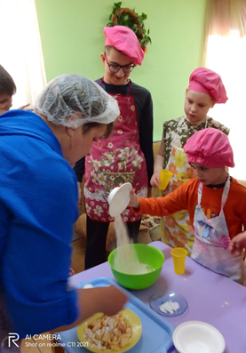
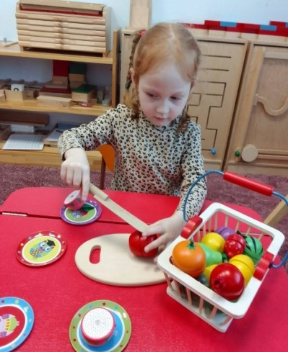
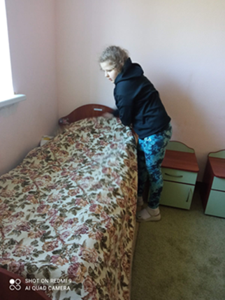
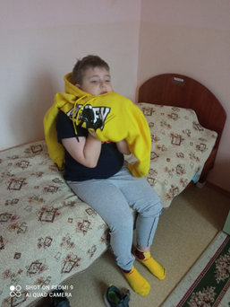
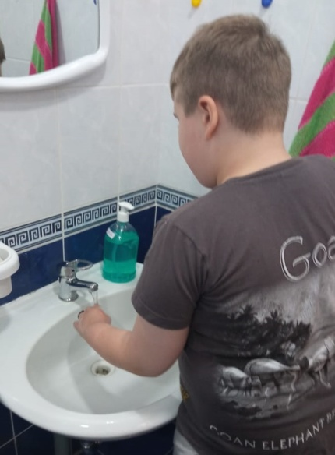
Модуль 1. «Учусь делать сам»
Формирование санитарно-гигиенических, социально-бытовых навыков.
- своевременное появление у детей санитарно-гигиенических навыков является отражением их адекватного развития и начальной социализации;
- формирование санитарно-гигиенических навыков - умения ухаживать за кожей, зубами, волосами и т.п.- неотъемлемая часть культурно-гигиенического воспитания.

Slide 9
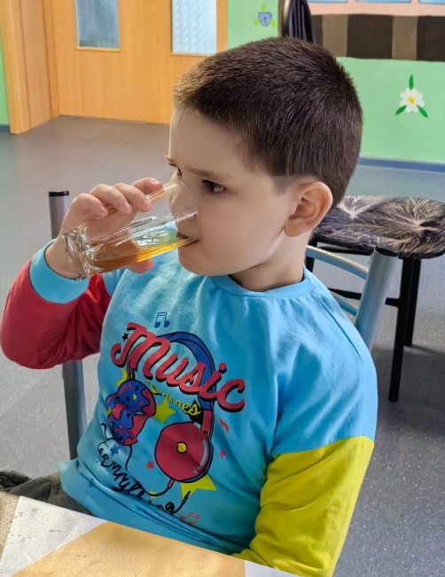
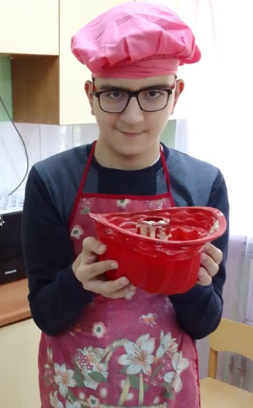
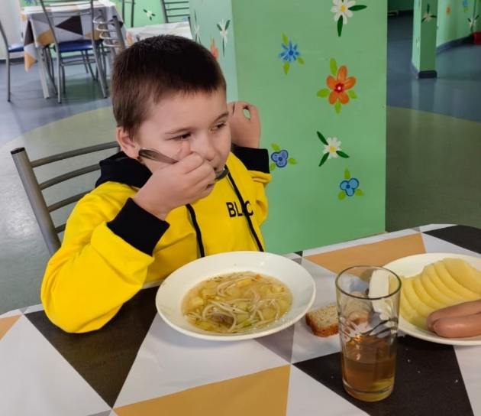
Модуль 2. «Давайте поедим»
Основы здорового и правильного питания.
Формирование представлений о значении правильного питания для работы всего организма и отдельных внутренних органов.
Воспитание культуры поведения за столом.
Соблюдение гигиенических требований.

Slide 10
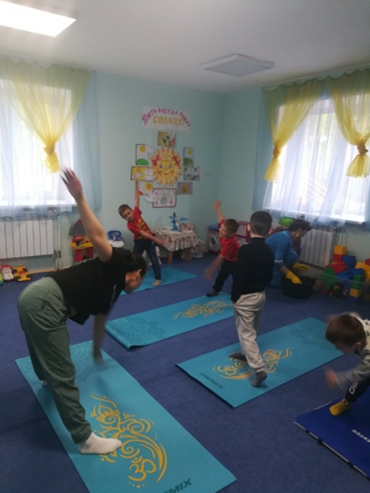
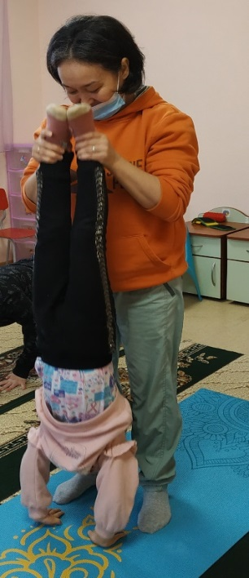
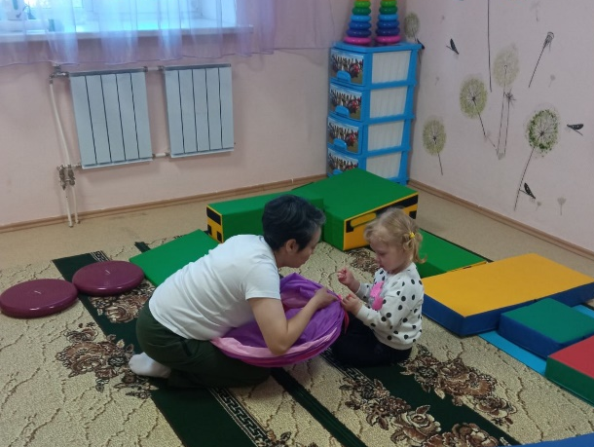
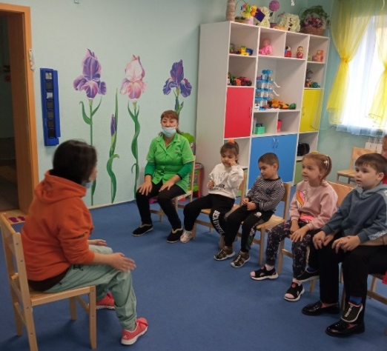
Модуль 3. «Будь здоров!»
Занятия адаптивной физической культурой.
осознанное отношение к своим силам в сравнении с силами среднестатистического здорового человека;
способность к преодолению не только физических, но и психологических барьеров, препятствующих полноценной жизни;
компенсаторные навыки, то есть позволяет использовать функции разных систем и органов вместо отсутствующих или нарушенных;
способность к преодолению необходимых для полноценного функционирования в обществе физических нагрузок;
потребность быть здоровым, насколько это возможно, и вести здоровый образ жизни;
осознание необходимости своего личного вклада в жизнь общества;
желание улучшать свои личностные качества;
стремление к повышению умственной и физической работоспособности.

Slide 11
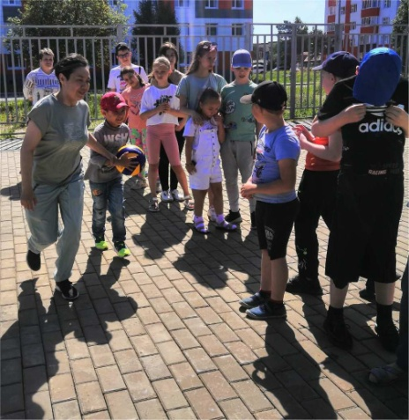
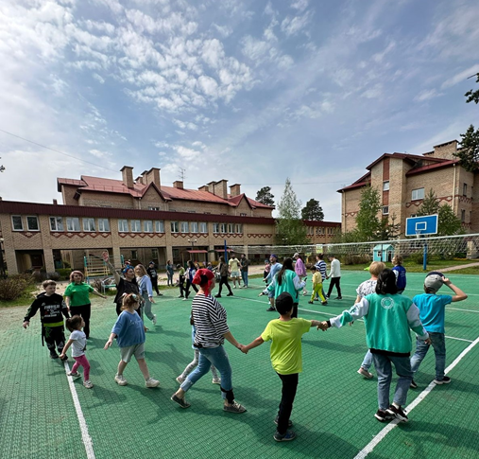
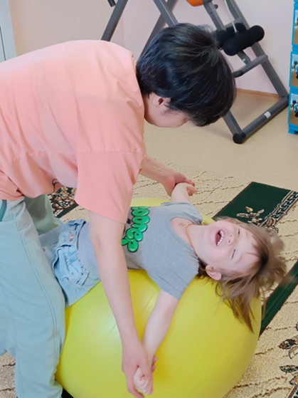
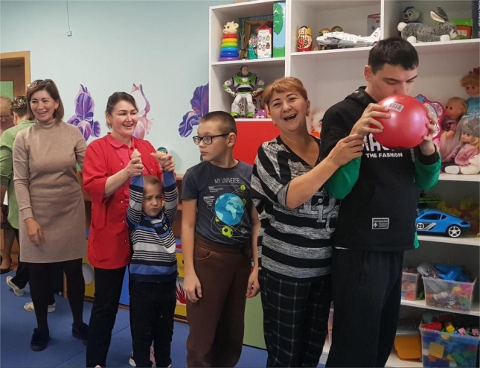
Модуль 4. «Быть здоровым - здорово!»
Спортивно-оздоровительные мероприятия.
Соблюдение правил, умение слушать и выполнять команды, воспитывает выдержку и дисциплинированность. Развивает качества, как находчивость, решительность, способность быстро ориентироваться в неожиданной обстановке.
Игра в команде воспитывает умение действовать в коллективе, чувство взаимной выручки, а так же вызывает постоянный интерес к игровой деятельности, способствует развитию мышечной силы, двигательной реакции, координации движений.
Игровые ситуации, быстро сменяясь, предъявляют повышенные требования к подвижности нервных процессов, быстроте реакции и нестандартности действий. Следовательно, развивается познавательная деятельность, повышается умственная активность. Все это позволяет говорить об оздоровительном эффекте игр.

Slide 12
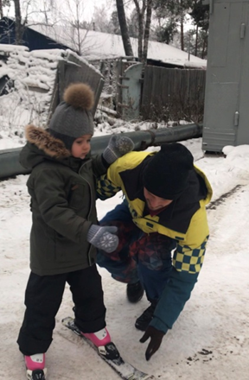
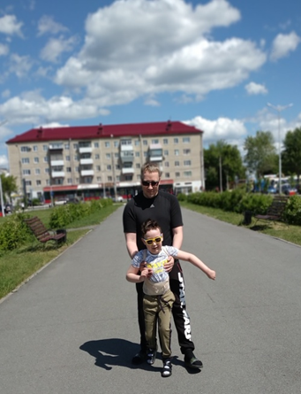
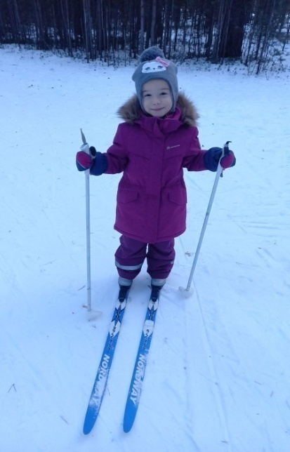
Модуль 5. «Мама, расскажи мне, как быть здоровым»
Информационно-просветительская и консультационная работа с родителями.
повышение уровня знаний родителей о ЗОЖ,
обучения методам и приемам формирования представлений детей о ЗОЖ,
вовлечение в досуговые и оздоровительные мероприятия отделения.

Slide 13
Ожидаемые результаты
№ п/п | Задача | Ожидаемый результат | Критерии оценки
1 | Познакомить несовершеннолетних с основными принципами и правилами здорового образа жизни | Ознакомление несовершеннолетних с основными принципами и правилами здорового образа жизни | Получение представления о здоровом образе жизни
2 | Сформировать элементарные санитарно-гигиенические и социально-бытовые навыки у несовершеннолетних целевой группы | Формирование элементарных санитарно-гигиенических и социально-бытовых навыков у несовершеннолетних целевой группы; | Улучшение социально-бытовых умений и навыков
3 | Снизить мышечное и психоэмоциональное напряжение (стабилизировать эмоционально-волевую и личностную сферы) | Снижение мышечного и психоэмоционального напряжения (стабилизация эмоционально-волевой и личностной сферы); | Улучшение психоэмоционального состояния несовершеннолетних
4 | Оказать содействие родителям, воспитывающим детей с ОВЗ в повышении уровня информированности об особенностях развития детей разных нозологических групп; | Оказание содействия родителям, воспитывающим детей с ОВЗ в повышении уровня информированности об особенностях развития детей разных нозологических групп; | Повышение уровня информированности родителей, воспитывающих детей с ОВЗ, об особенностях развития детей разных нозологических групп;
5 | Проанализировать эффективность реализации программы. | Анализ эффективности реализации программы. | Наличие положительной динамики

Slide 14

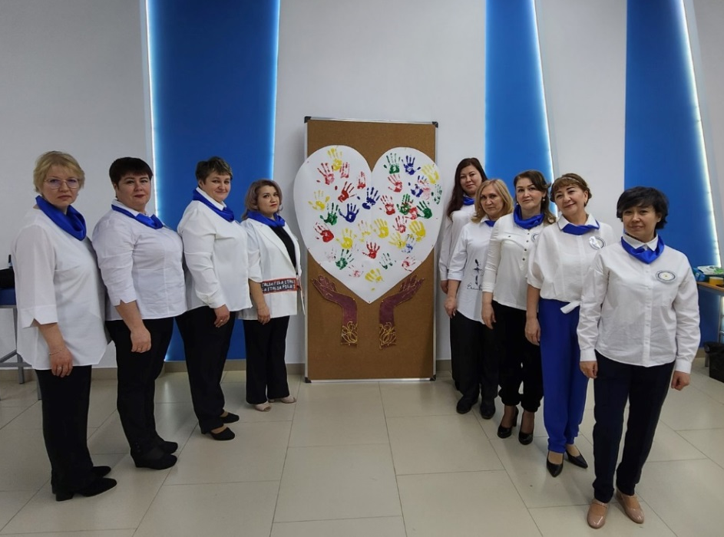
Результаты
Положительная динамика наблюдается у 100% несовершеннолетних участников
Получены следующие результаты:
Получено представление о здоровом образе жизни;
Улучшились социально-бытовые умения и навыки;
Улучшилось психоэмоциональное состояние детей;
Повысился уровень информированности родителей,
воспитывающих детей с ОВЗ и детей-инвалидов,
об особенностях развития детей с
разных нозологических групп.
В заключении проведя анализ эффективности
реализации программы, с уверенностью можно
сказать, что она является доступной,
эффективной, востребованной и интересной
для детей с ОВЗ и детей инвалидов.

